Slide 1
SEED_ream
최종발표
By Seed_ream

Slide 2
INDEX.
1
2
3
4
위기
1
위기
2
판매과정
사업수익

Slide 3
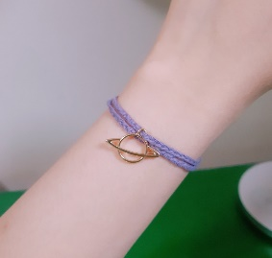
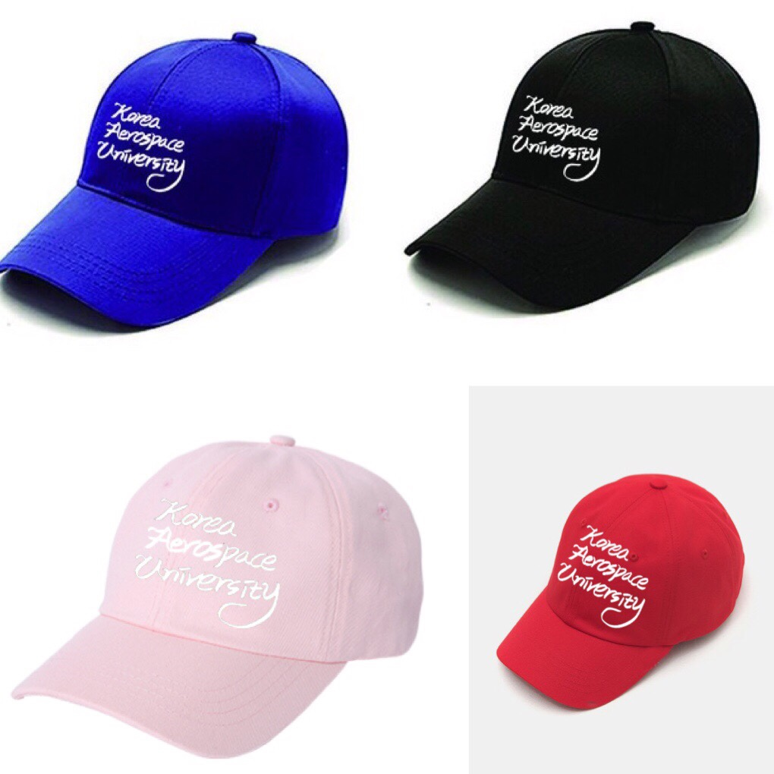

1
위기 1
아이템 폐기
굿즈 품목 후보
항공대 슬리퍼
로고를 박은 슬리퍼
뱃지
송골매를 은으로
색칠한 뱃지
팔찌
토성 &송골매 팬던트가 들어간 실팔찌
모자
항공대 볼캡

Slide 4




2
위기2
생각보다 잘 팔리지 않는 상품
팔리지 않았던 이유
가격
비싸다는 의견이 많았음
늦었던 현장판매
온라인에 너무 치중한 나머지
현장 판매에 소홀했음
수요 없는 상품
수요조사를 하고서는
데이터를 활용하는데 미흡

Slide 5
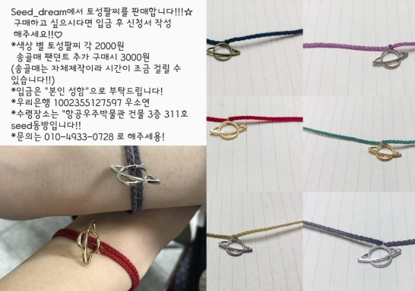
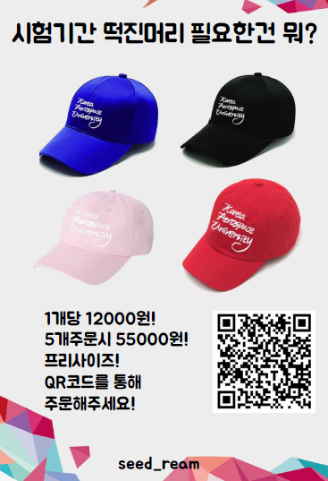
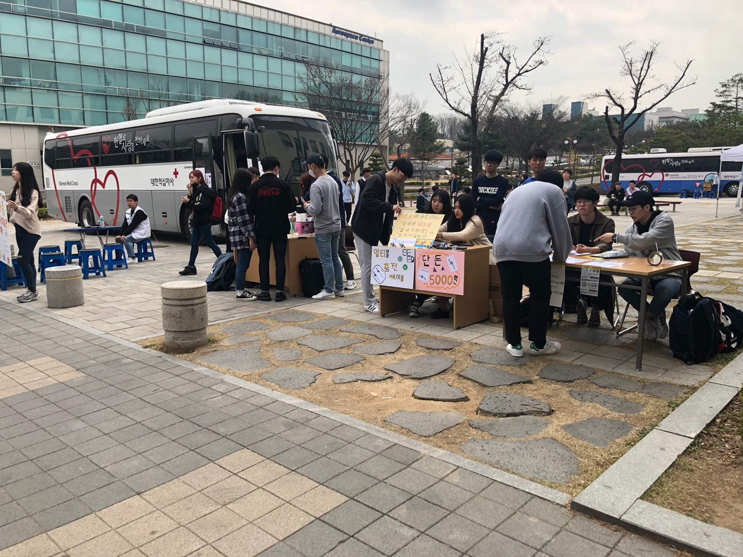
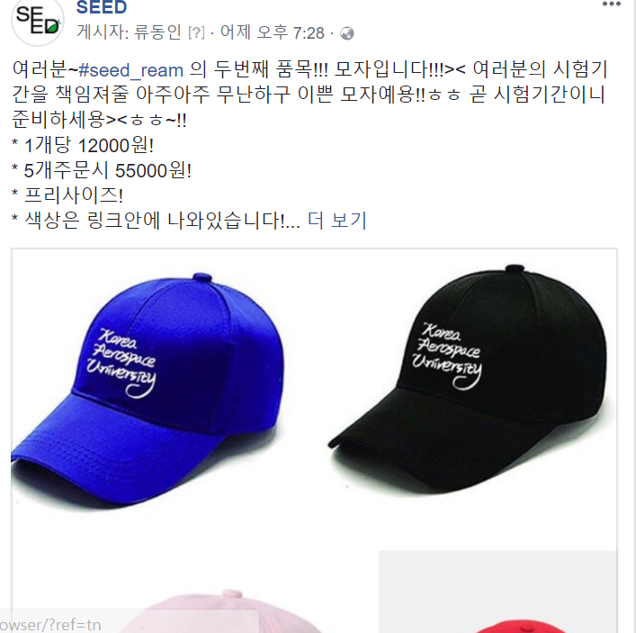
3
판매과정
SNS 홍보
대나무숲, 단톡방, 에브리타임 홍보
포스터 홍보
학교 곳곳에 포스터 부착하여 홍보
현장판매
학관 앞에서 판매

Slide 6
4
사업수익_팔찌
원가 91,500(원)/113(개)
≒ 810원
판매가 개당 2,000원
(+2개 3,500원
SEED 특별가 1,800원)
 | 29일 | 30일 | 2일 | 3일
판매액 | 12,000 | 17,300 | 32,300 | 20,000
판매수량 | 5 | 9 | 10 | 11
누적판매수량 | 5 | 14 | 24 | 35

Slide 7
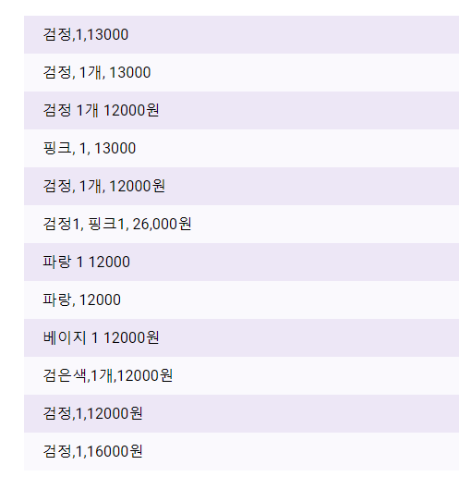
4
사업수익_모자
4월 4일 04시 기준.
모자 원가 개당 5800원 + 자수비 8만원
판매가 12000원
목표수량 24개
현재수량 13개

Slide 8
감사합니다.

